Slide 1


ỦY BAN NHÂN DÂN QUẬN LONG BIÊN
TRƯỜNG MẦM NON HOA HƯỚNG DƯƠNG
LĨNH VỰC PHÁT TRIỂN THẨM MỸ
Đề tài: nặn theo ý thích
Lứa tuổi: 4-5 tuổi
Người dạy: Nguyễn Thị Dương

Slide 2



Slide 3

Củng cố một số kĩ năng

Slide 4
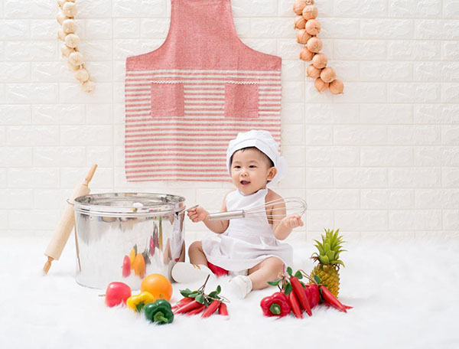
Bé
trổ
tài

Slide 5

Trưng
Bày
Món
Ăn

